Slide 1
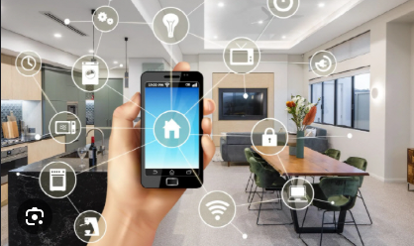
스마트홈의 대해서
-목차
1.배경지식
2.기능
3.시스템 구조
4.끝
3조: 김리안, 김재원

Slide 2
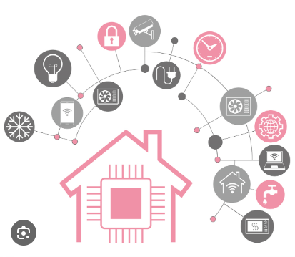
스마트홈에 대한 배경지식
스마트홈의 개념과 핵심 기술(원리)
IoT (사물인터넷): 가전제품, 조명, 난방기 등에 센서와 통신 기능을 넣어 기기끼리 데이터를 주고받게 한다.
허브와 네트워크: 중앙 제어 장치(허브)와 와이파이, 블루투스 같은 무선 통신 기술로 기기들을 사용자의 기기의 앱( SmartHome(MSmartHome),Homey Pro 등)에서 제어할 수 있게 하나로 묶는다.

Slide 3
스마트홈의 주요 기능,목적 및 예시
주요 기능
실시간 상태 모니터링: 집안의 여러 데이터를 실시간으로 확인하고 문이나 창문이 열렸는지, 집안의 움직임이 감지되었는지 실시간으로 정보를 저장하고,집주인의 휴대폰에 알림을 보낸다.
원격 및 음성 제어: 외출 중에도 가스 벨브를 잠그거나 에어컨, 보일러를 휴대폰에서 음성이나 명령으로 요청하면 켜고 끌 수 있고 이러한 방식으로 가정의 사물 인터넷을 제어한다.
자동화 및 시나리오 실행: 계획이나 시간에 맞춰 맞춤형 자동화를 수행하며 조건 설정을 한다.
스마트 홈을 사용하는 목적: 주거 안전

Slide 4
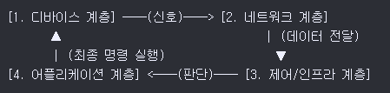
스마트홈의 시스템 구조
스마트폰앱이 밖에서 명령을 내릴 때
스마트폰 앱이 사용자의 명령을 인터넷 망을 통해 중앙서버로 보냄
중앙서버는 사용자의 계정 정보를 확인하고, 해당 사용자의 집 주소를 찾아 집안의 공유기로 신호를 쓴다.
공유기는 집안의 무선 신호(WIFI)를 이용해 스마트 가전 제품에 명령을 전달한다.
가전 제품 작동을 시작하고, 작동이 잘되었다는 응답을 사용자의 스마트폰 화면에 가전제품 가동 중 이라고 업데이트 된다.

Slide 5
끝
감사합니다.

